Slide 1
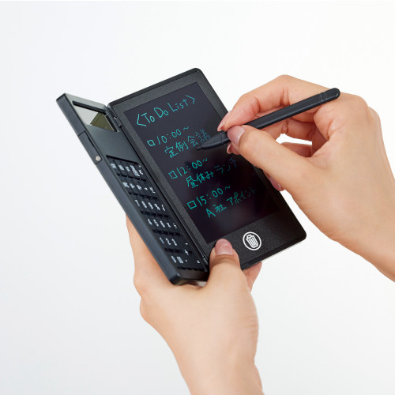


【提案書】
電卓付き電子メモ(4.4インチ)
特徴
12桁表示の電卓と、専用タッチペンでトメハネも表現できる電子メモがひとつになった高機能なアイテム。画面を傷つけずに折りたたんで持ち運べる、外出先でもオフィスでも活躍する逸品です。
納期
納期スペース
仕様
カラー展開：全3色
素材：ABS他
サイズ：縦130×横77×奥15mm
包装：化粧箱入
備考：ボタン電池内蔵（絶縁シート付）
お見積
お見積りスペース

